Slide 1
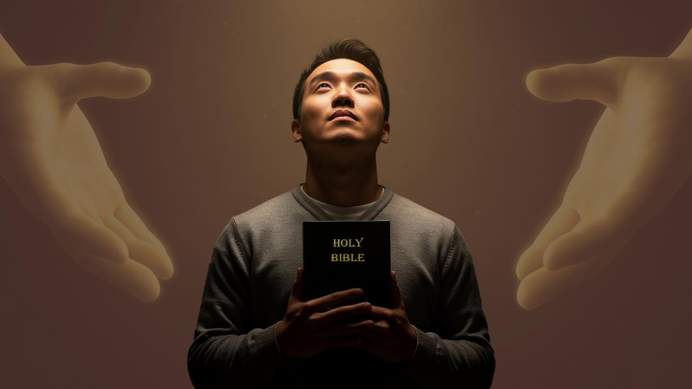
मेलमिलाप र आशा
(Reconciliation and Hope)
फेब्रुअरी २८, २०२६को निम्ति अध्याय ९

Slide 2


२ कोरिन्थी ५:२१
“पाप नचिनेका उहाँलाई हाम्रो निम्ति पाप बनाउनुभयो, ताकि हामी उहाँमा परमेश्वरको धार्मिकता बनौँ।”

Slide 3


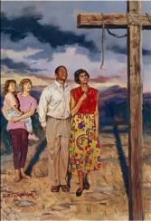
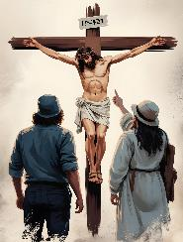
ख्रीष्टको क्रूसले स्वर्ग र पृथ्वीलाई मेलमिलाप गरायो भनेर घोषणा गरेपछि (कलस्सी १:२०), पावल अब यस मेलमिलापका हाम्रो जीवनमा पर्ने व्यावहारिक प्रभावहरू व्याख्या गर्छन्।
यसले हामीलाई कसरी परिवर्तन गर्‍यो? परमेश्वरले यो सबै कसरी पहिले नै देख्नुभयो? अरूले पनि मेलमिलाप र आशा पाउन हामी के गर्न सक्छौँ?
सुसमाचारद्वारा मेलमिलाप र आशा
मेलमिलापका प्रभावहरू
दुष्कर्मीबाट सन्त वा पवित्र जनमा (कलस्सी १:२१-२२)
दढ र अडिग (कलस्सी १:२३)
आशा
आशा ल्याउने (कलस्सी १:२४-२५) )
परमेश्वरको रहस्य (कलस्सी १:२६-२७)
सुसमाचारको शक्ति
सुसमाचारको घोषणा (कलस्सी १:२८-२९) )

Slide 4

मेलमिलापका प्रभावहरू

Slide 5

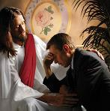
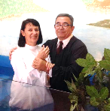

दुष्कर्मीबाट सन्त वा पवित्र जनमा
“तिमीहरू, जो पहिले आफ्ना दुष्ट कामहरूका कारण मनमा पराया र शत्रु थियौ,
अब उहाँले आफ्ना देहको शरीरमा मृत्युको द्वारा तिमीहरूलाई मेलमिलाप गराउनुभयो,
ताकि उहाँको दृष्टिमा तिमीहरूलाई पवित्र, निर्दोष र दोषरहित प्रस्तुत गर्न सकोस्।” कलस्सी १:२१-२२
समस्या वा विषयवस्तु सरल थियो—हामी पापमा बाँचिरहेका थियौँ, र त्यसको परिणाम अनन्त मृत्यु थियो (रोमी ६:२३, प्रकाश २१:८)
उहाँ हाम्रो पापको मूल्य तिर्न क्रूसमा मर्नुभयो (रोमी ५:८)
विश्वास, पश्चात्ताप र बप्तिस्माद्वारा हामी पापबाट मुक्त भइ परमेश्वरको अगाडि निर्दोष ठहरिन्छौँ
[धार्मिक ठहराइ – justification] (रोमी ५:१०; कलस्सी १:२२)
पवित्र आत्माको कार्यद्वारा हाम्रो जीवन क्रमशः परिवर्तन हुँदै पवित्र बनाइन्छ
[पवित्रीकरण – sanctification] (रोमी ८:१,२; २ कोरन्थी ५:१७)
हामी आफैँले न त यो अवस्था बदल्न सक्थ्यौँ, न त हाम्रो उद्धारको मूल्य तिर्न सक्थ्यौँ (भजन ४०:७-८)।
तर परमेश्वरको योजना महान् थियो—

Slide 6

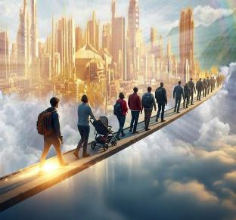
दृढ र अडिग
“यदि तिमीहरू विश्वासमा दृढ र अडिग भएर, सुनेको सुसमाचारको आशाबाट नडगमगाई टिकिरह्यौ भने…” (कलस्सी १:२३)
हामी पहिले नै धार्मिक ठहरिएका छौँ, हामी पवित्रीकरणको प्रक्रियामा छौँ, तर यात्रा अझै समाप्त भएको छैन। त्यसैले पावल तीन कुरामा सचेत गराउँछन् (कलस्सी १:२३):
विश्वासमा निरन्तर रहनु
पत्रुस जस्तै जब उनी झ्यालखानाबाट मुक्त भए उनले उनको निम्ति ढोका नखुलेसम्म ढकढकाइरहे (प्रेरित १२:११:१६)
दृढ आधारमा रहनु
हाम्रो विश्वास बाइबलका सत्यहरूमा मजबुत हुनुपर्छ
अडिग रहनु
“सुसमाचारको आशा” माथिको भरोसा कहिल्यै नछोड्नु वा नढलमलिनु"

Slide 7

आशा

Slide 8

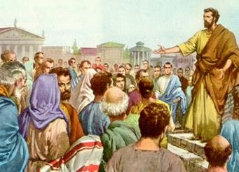
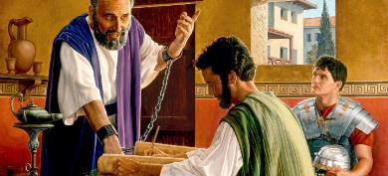
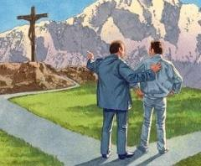
आशा ल्याउँदै
“परमेश्वरबाट मलाई तिमीहरूका लागि दिइएको जिम्मेवारीअनुसार म त्यसको सेवक बनेँ, ताकि परमेश्वरको वचन पूरा होस्।” कलस्सी १:२५
परमेश्वरको हाम्रो निम्ति उद्धारको योजना थियो येशूको मृत्यु, यो हाम्रो धार्मिक ठहराइ र पवित्रीकरणमा आधारित छ। तर एउटा कुरा आवश्यक थियो—हामीले यो योजना हामीले स्वीकार्न थाहा पाउनुपर्थ्यो। त्यो प्रकट गर्न हामीलाई कोही चाहेको थियो।
यसैले परमेश्वरले मानिस, परिस्थिति र सन्देशमार्फत यो योजना प्रकट गर्नुभयो। यसैलाई पावललाई परमेश्‍वरको सेवक बनाइएको थियो (कलस्सी १:२५)।
पावल दुःख भोग्दा पनि यस योजनाको भाग हुन पाउँदा आनन्दित थिए (कलस्सी १:२४)। उनलाई बन्दी बनाएर रोममा लगेदेखि र मृत्यु नहुञ्‍जेलसम्म उनले सुरक्षित भइएका नयाँ करारका १४ पत्रहरूमा कससेकम सात वटा पत्रहरू लेखेका थिए।
परमेश्‍वरको योजनामा पावलको भाग महत्‍त्वपूर्ण थियो। यसको निम्ति उनी आनन्दित भएका थिए। हामी पनि अरूलाई ख्रीष्टको ज्ञानलाई चिनाउन यस योजनाको हिस्सा बन्न सक्छौँ। त्यही हाम्रो आनन्द हुनुपर्छ।

Slide 9

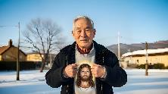
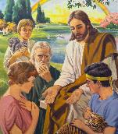

परमेश्वरको रहस्य
“यो रहस्य युग–युगदेखि लुकाइएको थियो, तर अब उहाँका पवित्र जनहरूलाई प्रकट गरिएको छ।” कलस्सी १:२६
येशूको पुनरुत्थानपछि यो रहस्य चर्चलाई प्रकट गरिएको (कलस्सी १:२६) भनेर पावलले बताउँछन्। त्यतिबेलासम्म केवल यस रहस्यको झलक मात्र देखिएको थियो। यो रहस्य के हो? “तिमीहरूभित्र ख्रीष्ट—महिमाको आशा।” कलस्सी १:२७।
संसारको जग बसालिनु अघि नै यो योजना बनाइएको थियो (१ पत्रुस १:२०)
स्वर्गदूतहरूलाई आंशिक रूपमा थाहा दिइएको थियो। १ पत्रुस १:१२
आदम र हव्वालाई यसको पहिलो झलक वा संकेत दिइएको थियो। उत्पत्ति ३:१५
यो अगमवक्ताहरूलाई प्रकट गरिएको थियो। १ पत्रुस १:१०-११
पहिले यहूदीहरूलाई येशूले प्रकट गर्नुभएको थियो (मत्ती १५:२४)
अनि सबै मानिसहरूलाई पूर्ण रूपमा प्रकट गरिएको थियो (कलस्सी १:२७)
सत्यहरूका तहहरू अझ उघार्न बाँकि छ।अब हामी
महिमा प्राप्त गर्ने आशामा बाँचिरहेका छौँ। यो कस्तो परिवर्तन! कस्तो रहस्य! पापी मानिस—धार्मिक ठहरिन्छ, पवित्र बनाइन्छ, र अन्ततः महिमित हुन्छ। यो रहस्यको विषयवस्तु अनन्तकालभर अध्ययनको विषय हुनेछ।
________________________________________

Slide 10

सुसमाचारको शक्ति

Slide 11

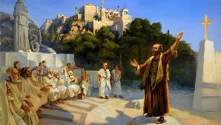
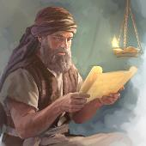
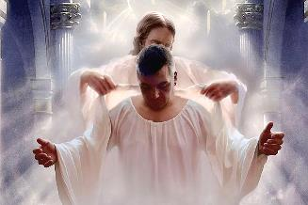
सुसमाचारको घोषणा
“हामी उहाँलाई प्रचार गर्छौँ—सबैलाई चेतावनी दिँदै, सबैलाई सबै बुद्धिमा सिकाउँदै, ताकि हरेक मानिसलाई ख्रीष्ट येशूमा सिद्ध प्रस्तुत गर्न सकौँ।” कलस्सी १:२८।
पावलको प्रचारको केन्द्रबिन्दु के थियो त— क्रूसमा टाँगिनुभएको ख्रीष्ट (१ कोरिन्थी १:२३)। मानिसहरूले येशूलाई स्वीकार गरेपछि, पावलले तिनीहरूलाई अर्ति दिए र जबसम्म तिनीहरू परिपक्‍व भएन तबसम्म उनले सिकाए (कलस्सी १:२८-२९)। उनले कसरी यो गरे त?
पावलले तिनीहरूलाई—येशूका शिक्षा र आचरण सिकाए (२ थेस्स. २:१५)
सुसमाचार अस्वीकार गर्दा हुने परिणामलाई उनले चेतावनी दिएका थिए (हिब्रू १०:२५–२९)
झूटा शिक्षकहरूको बारेमा उनले सचेत गराएका थिए (प्रेरित २०:२९–३०)
हरेक मानिसलाई सिद्ध वा परिपक्‍व बनाउनु भनेको के हो? केवल केहीलाई मात्र होइन प्रत्येक मानिसलाई रे (कलस्सी १:२८)।
ग्रीक भाषाको teleios —लाई दोषरहित, परिपक्व भनेर अनुवाद गरिएको छ। हामी पनि परमेश्‍वरको व्यवस्था वा दश आज्ञाप्रति गहिरो चासो राख्‍नुपर्छ र त्यसका नीतिहरू पालन गर्नुपर्छ। हाम्रो लक्ष्य के हो त? हामी पनि ख्रीष्ट येशूमा सिद्ध वा परिपक्‍व हुन सकौँ।

Slide 12

““जब हामी क्रूसमा टाँगिनुभएको उद्धारकर्तालाई हेर्छौँ, स्वर्गको महिमाले गरेको बलिदानको गहिरो अर्थ बुझ्छौँ। हाम्रै सामु मुक्तिको योजनालाई महिमित पारिएको छ। कलवरीको दृश्यले हाम्रो हृदयमा पवित्र र जीवन्त भावनाहरू जगाउँछ। जसले कलवरीलाई सधैँ सम्झिरहन्छ परमेश्‍वर र थुमाप्रति हाम्रो प्रशंसा हाम्रो हृदय र ओठहरूमा मगमग उच्चारण भइरहेको हुन्छ। गर्व र आत्म–पूजा वा मभावना त्यस मिजासमा टिक्न सक्दैन।”
एलेन जी. ह्वाइट, द डिजाएर अभ एजेज्, पृ. ६६१

